Slide 2
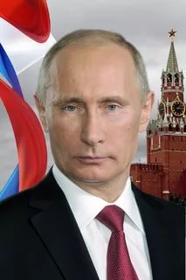
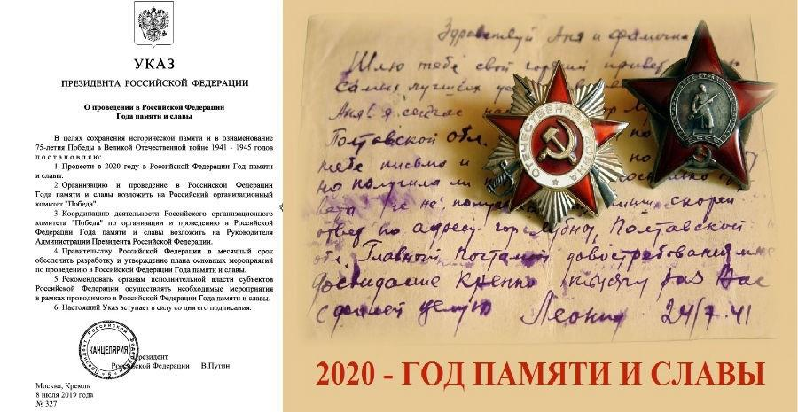

Slide 3
«Правописание окончаний прилагательных единственного числа»

Slide 4
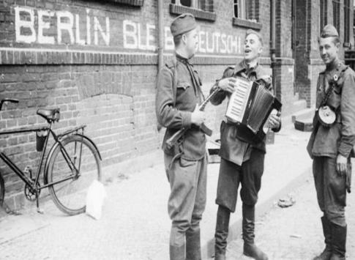
«Песни, рождённые войной»

Slide 5
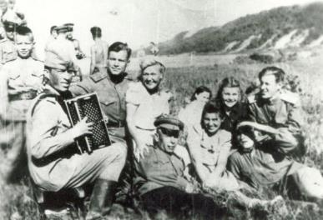
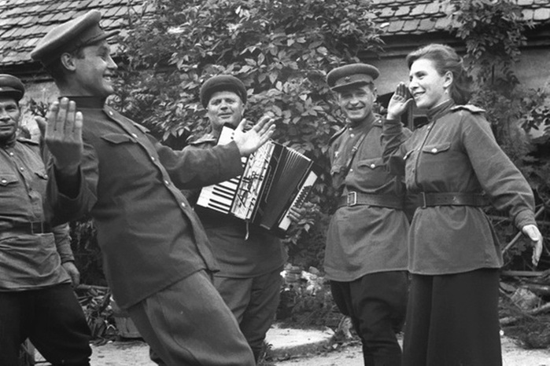
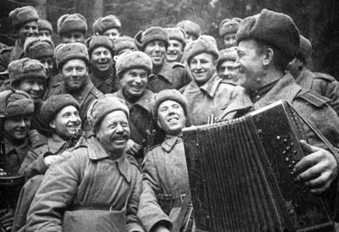
«Песни, рождённые войной»
Кто сказал, что надо бросить
Песню на войне?
После боя сердце просит
Музыку вдвойне!

Slide 6
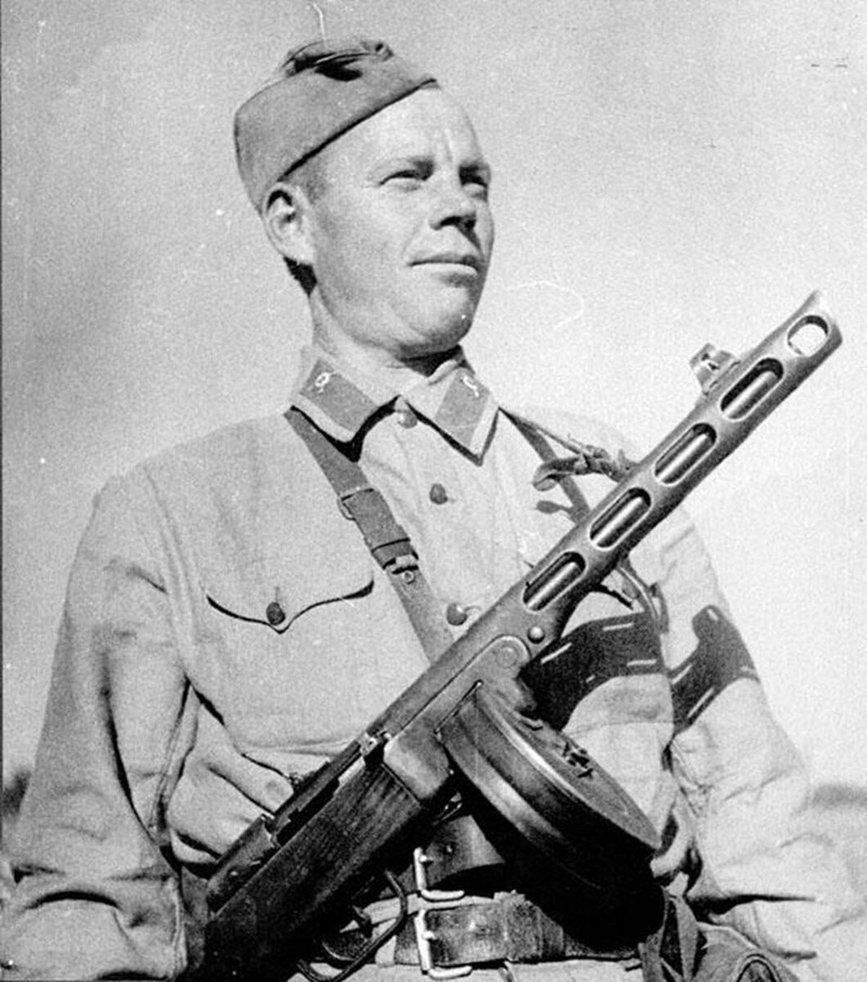
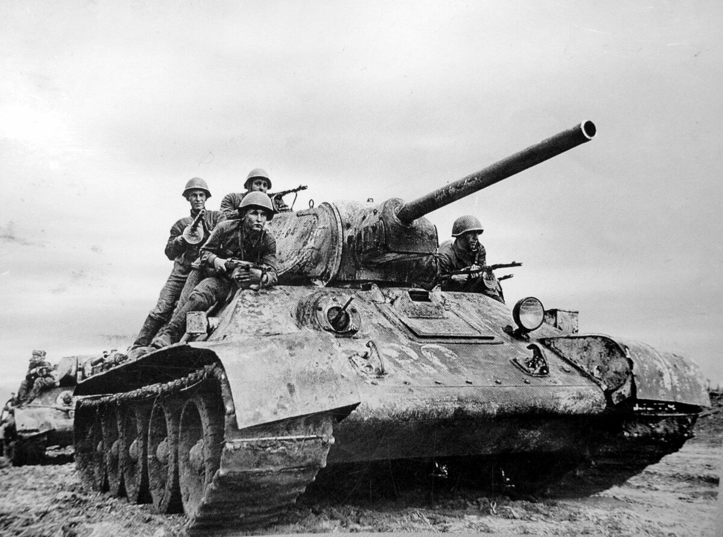

Slide 7
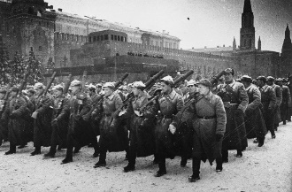
«Священная война»
В. Лебедев - Кумач

Slide 8
Проверь себя
Великая Отечественная война
Георгиевская лента
Мирное небо
Красная площадь
Неравный бой
Победный май

Slide 9
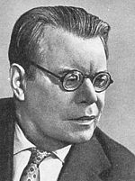
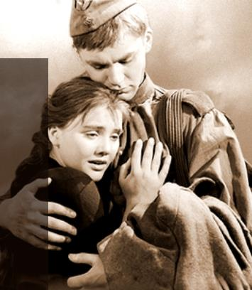
«Огонёк»
М.В. Исаковский

Slide 10
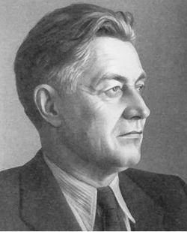
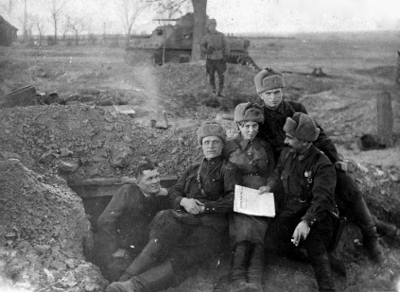
«В землянке»
А.А. Сурков

Slide 11
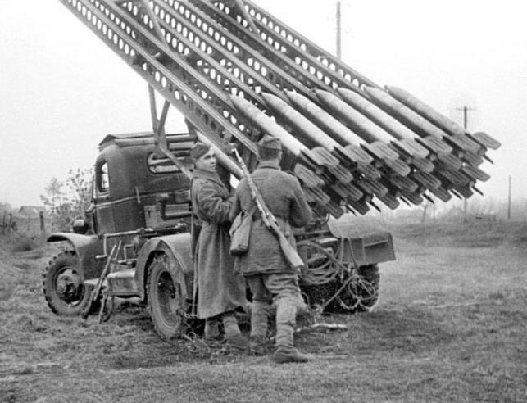
«Катюша»
М.В. Исаковский

Slide 12
Проверь себя
На высокий берег – В.п.
Про степного, сизого орла – Р.п.
За ясным солнцем – Т.п.
Девушку простую – В.п.
Землю родную – В.п.

